Slide 1

Введение в предмет «Информационные технологии в профессиональной деятнльности»
Роль и возможности цифровых технологий в профессиональной деятельности

Slide 2
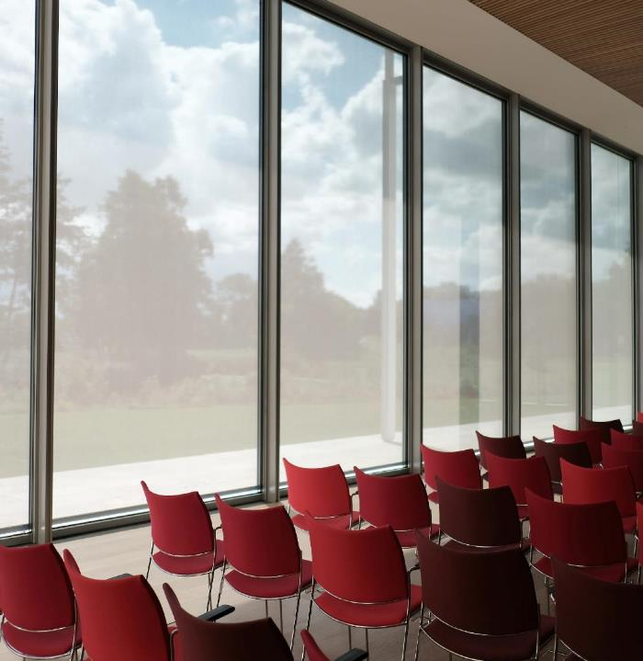
В современном понимании технология – это тщательно спланированный и чётко реализуемый многошаговый процесс достижения желаемого результата.
Информационная технология (ИТ, IT) – процесс, использующий средства и методы сбора, хранения, обработки первичной информации для получения информации нового качества о состоянии объекта, процесса или явления.
Цель информационной технологии – производство качественно новой информации для анализа её человеком и принятия на его основе решения.
Принятие решения – акт целенаправленного воздействия на объект управления, основанный на анализе ситуации, определении цели и разработке программы достижения этой цели.

Slide 3

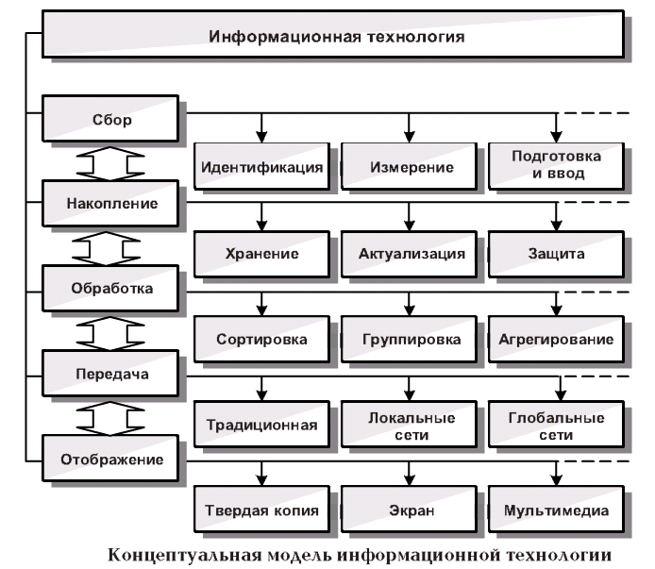

Slide 4

Исторические этапы развития информационных технологий
«Ручная» ИТ (до 2-й половины XIX века). Средства информатики: перо, чернила, бумага, книги, почта, лошади, кареты …
«Механическая» ИТ (с конца XIX века): механические пишущая машинка, арифмометр, телеграф, телефон, механические транспортные средства доставки почты …
«Электрическая» ИТ (40 - 60-ые гг. XX века): электрическая пишущая машинка, арифмометр, ксерокс, первые большие ЭВМ …
«Электронная» ИТ (с начала 70-х гг.): большие ЭВМ для автоматизированных систем управления предприятием, информационно-поисковых систем …
«Компьютерная», или «Новая» ИТ (с середины 80-х гг.): персональный компьютер, общедоступные программные средства, локальные, корпоративные и глобальные компьютерные сети …

Slide 5

АИС (автоматизированая информационная система)
АИС - совокупность информации, экономико-математических методов и моделей, технических, программных средств и специалистов, предназначенная для обработки информации и принятия управленческих решений.
5

Slide 6



Технические требования к АИС
- быстродействие – скорость при вводе, поиске и обработке информации;
- надежная защита от несанкционированного доступа к данным;
- регистрация действий персонала;
- удобный пользовательский интерфейс рабочих мест;
- возможность развития системы;
- интеграция с модулями, используемыми в системе передачи данных;
- возможность проведения конвертации данных в новую систему.
6

Slide 7

Развитие ИТ и организационные изменения

Slide 8




Виды информационных технологий в будущем
Интернет вещей, объединяющий физические объекты и электронные устройства в единую сеть для сбора и обмена информацией.-
Блокчейн-технологии, предоставляющие прозрачность и безопасность в цифровых транзакциях
Дроновые системы, обеспечивающие беспилотные полеты и выполнение различных задач в автоматическом режиме.
8

Slide 9
Определение
Информационные технологии (ИТ, также — информационно-коммуникационные технологии) —
процессы, методы поиска, сбора, хранения, обработки, предоставления, распространения информации и способы осуществления таких процессов и методов (ФЗ № 149-ФЗ);
приёмы, способы и методы применения средств вычислительной техники при выполнении функций сбора, хранения, обработки, передачи и использования данных (ГОСТ 34.003-90);
ресурсы, необходимые для сбора, обработки, хранения и распространения информации (ISO/IEC 38500:2008).
Википедия

Slide 10


Цифровые технологии:
Интернет вещей (loT)
Большие данные и аналитика
Цифровые двойники
3D-печать
Облачные технологии
Искусственный интеллект (ИИ)
Блокчейн
Виртуальная и дополненная реальность(VR/AR)
Устойчивые технологии
10

Slide 11
Отрасль информационных технологий
Отрасль информационных технологий занимается созданием, развитием и эксплуатацией информационных систем.
Информационные технологии призваны, основываясь и рационально используя современные достижения в области:
компьютерной техники и иных высоких технологий,
новейших средств коммуникации,
программного обеспечения и практического опыта,
решать задачи по эффективной организации информационного процесса для снижения затрат времени, труда, энергии и материальных ресурсов во всех сферах человеческой жизни и современного общества.
Информационные технологии взаимодействуют и часто составляющей частью входят в сферы услуг, области управления, промышленного производства, социальных процессов

Slide 12
Основные черты современных ИТ
Структурированность стандартов цифрового обмена данными алгоритмов;
Широкое использование компьютерного сохранения и предоставление информации в необходимом виде;
Передача информации посредством цифровых технологий на практически безграничные расстояния.

Slide 13
Основные средства
Технические средства
Коммуникационные средства
Организационно-методическое обеспечение
Стандартизация

Slide 14
Медицина
Генная инженерия
Своевременная диагностика заболеваний
Сложные операции с использованием ИТ
Дистанционные операции

Slide 15
Образование
Дистанционные образовательные технологии
Электронное обучение
Моделирование сложных процессов для лабораторного учебного исследования
Мультимедийные технологии в обучении
Интерактивные технологии в обучении

Slide 16
Наука и производство
Автоматизация, роботизация производственных процессов
Использование суперкомпьютеров для сложных вычислений (моделирование экономических процессов, прогнозирование погоды)
Автоматизация проектирования
Автоматизация управления

Slide 17
Социальная сфера и быт
Мобильные технологии
Цифровое телевидение
Досуг (игры, цифровое творчество)
Коммуникация (социальные сети, сервисы)

Slide 18
Негативное воздействие ИТ
виртуализации сознания с невозможностью адекватно оценивать окружающий мир и себя как биологическое и социальное существо
различные виды слежения и контроля в мобильных гаджетах и сети Интернет
растрачивание рабочего и времени отдыха в социальных сетях
отрицательное влияние современной бытовой и компьютерной техники, а также сотовых технологий и телевидения на самочувствие человека посредством электромагнитных волн

Slide 19


ИТ автоматизированного офиса
Электронные документы и документооборот
Корпоративная электронная почта
Телеконференции режима «on-line»
Видеоконференции
Корпоративные базы данных
Офисные программы
Специализированные экономические программы
19

Slide 20

СПАСИБО

